Slide 1
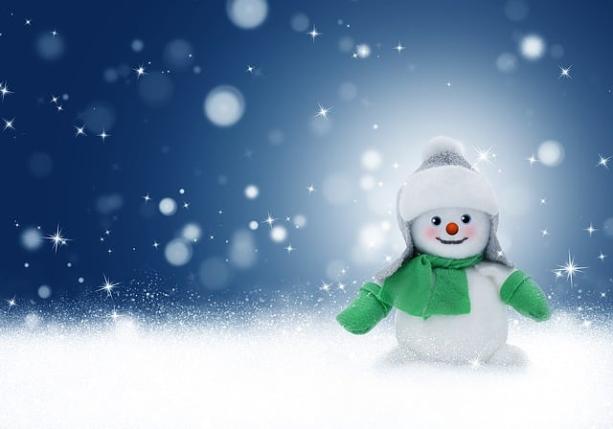
monurl.ca/hiver1
Scratch,
apprendre à programmer
Histoire d’hiver
Détails : recitmst.qc.ca
Cette présentation, monurl.ca/halloween22 du RÉCIT MST est mise à disposition, sauf exception, selon les termes de la Licence CC.
Notes:
Lien de la présentation : https://monurl.ca/mstscratch22
Lien de l’article : https://www.recitmst.qc.ca/Webinaire-Scratch-apprendre-a-programmer

Slide 2
scratch.mit.edu/

Slide 3
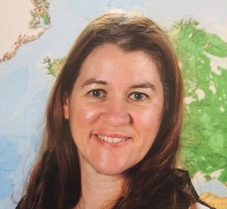
Sonya Fiset
sonya.fiset@recitmst.qc.ca

Slide 4
Plan
-Présentation de Scratch
-Programmation
-Ressources
-Kreocode
Source

Slide 5
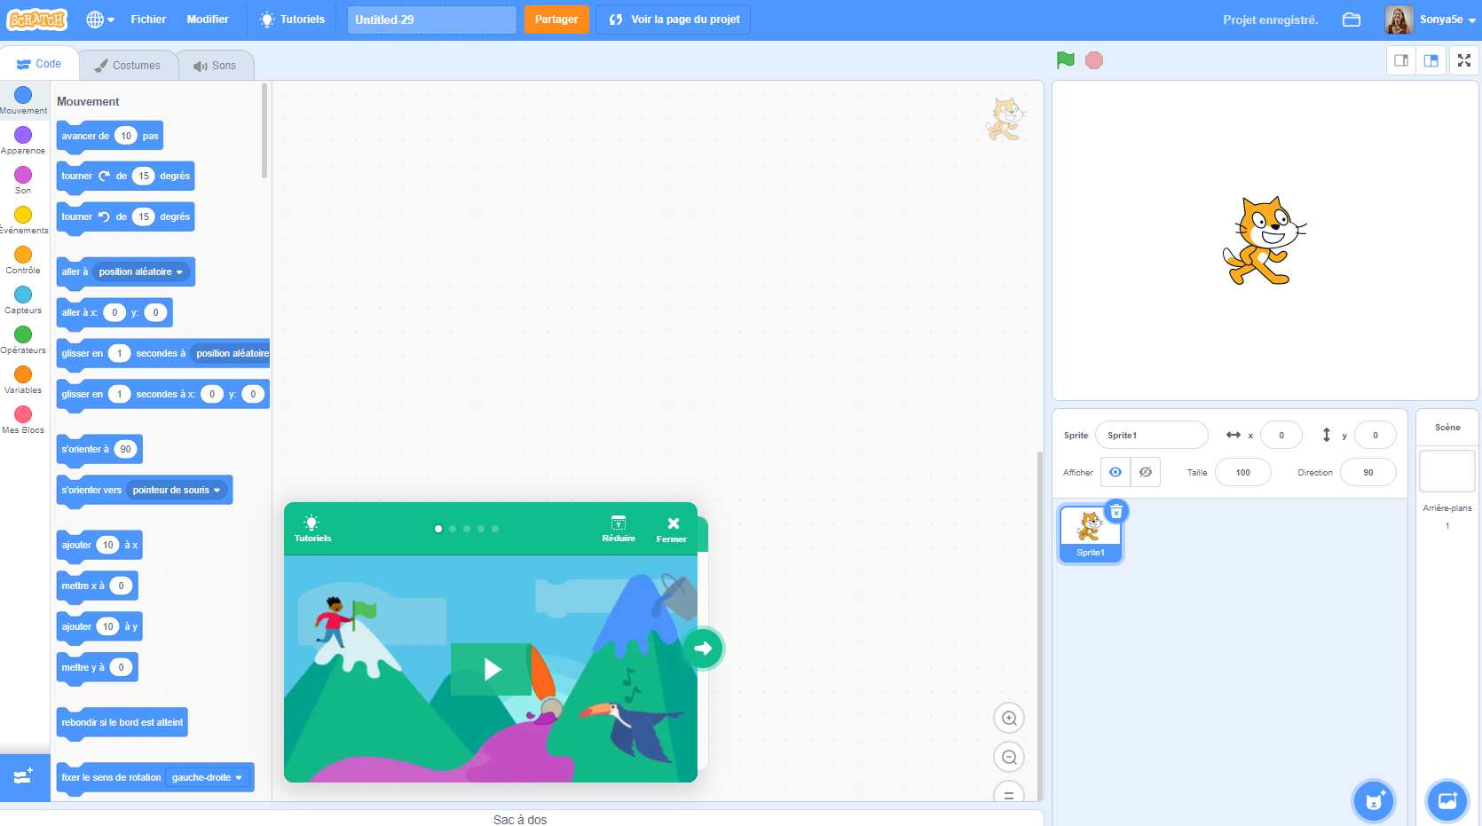
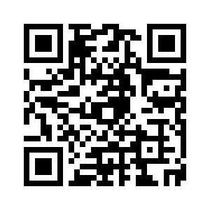
S’initier à la programmation Scratch
Blocs de programmation
Script
Scène d’animation
Scratch : https://scratch.mit.edu/
www.scratch.mit.edu
Arrière-plan
Sprite
Notes:
https://scratch.mit.edu/

Slide 6
S’initier à la programmation Scratch
0. Tutoriels
4. Démarrer le programme avec le drapeau vert.
3. Déplacer les blocs ici.
Scratch : https://scratch.mit.edu/
0. Tutoriels
2. Choisir l’arrière-plan.
1. Choisir le ou les sprite(s).
Notes:
https://scratch.mit.edu/

Slide 7
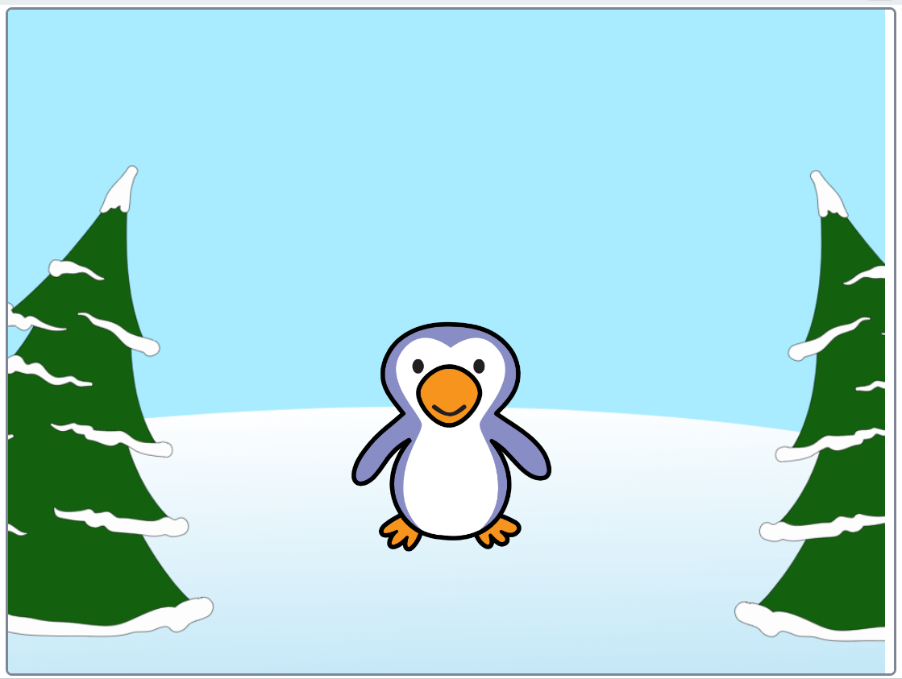
📑 Programmation défi hiver
🔗 Programme Scratch 🔗Tutoriel sur vidéo
Ajouter d’un arrière-plan.
Choisir un personnage (Sprite).
Faire bouger son personnage.
Écrire un dialogue.
Ajouter un son.
Ajouter et animer un 2e personnage.

Slide 8
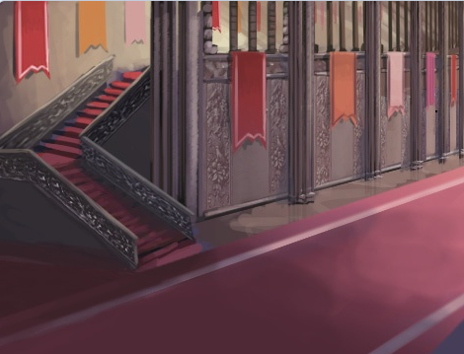
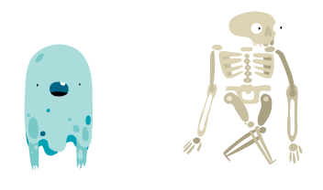
📑 Choisir la langue
Choix de la langue
Ghost
Skeleton
Castel 3

Slide 9
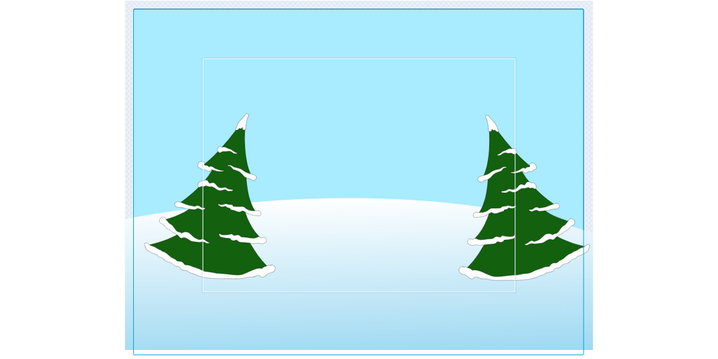
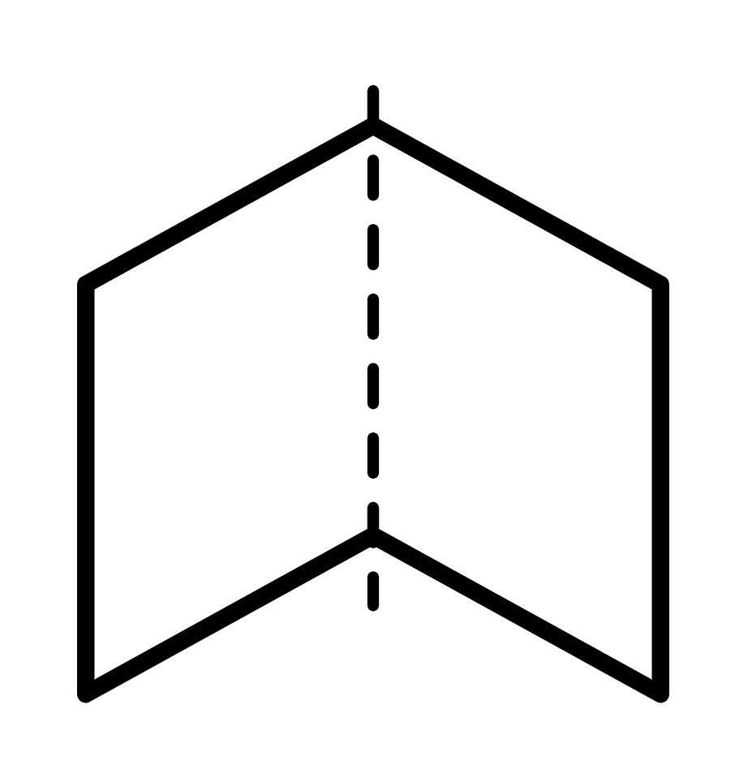
DÉFI 1 - AJOUTER UN ARRIÈRE-PLAN
univers social
recitus.qc.ca
Solution :
Défi technologique :
Tu dois choisir une image de fond en lien avec ton projet.
Pour aller plus loin :
Importe une image pour l’arrière-plan. Pense à utiliser une image libre de droits.

Slide 10
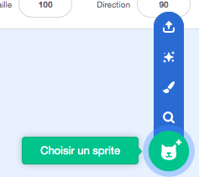
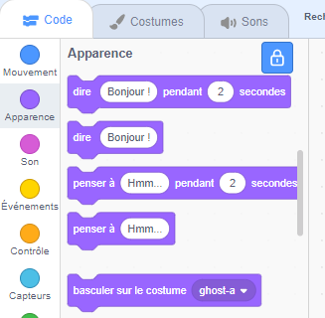
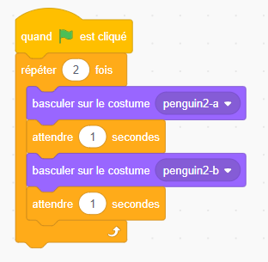
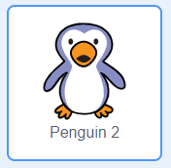
DÉFI 2 - CHOISIR UN SPRITE
Solution :
Défi technologique :
Tu dois choisir un personnage (Sprite).
Utilise le bloc Basculer sur le costume pour animer le personnage.
Utilise la boucle pour répéter une série de blocs.
Astuce : utilise le bloc attendre afin de voir le changement.

Slide 11
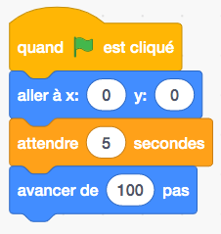
DÉFI 3 - FAIRE BOUGER TON SPRITE
Solution :
Défi technologique :
1 - Mets ton personnage à la position X=0 et Y=0 au centre de l’affichage.
2 - Fais avancer ton personnage de 100 pas ou déplace-le en fonction de ton décor.
Défi mathématique :
Utilise le plan cartésien pour faire bouger ton personnage.
Pour aller plus loin :
Utilise d’autres blocs de mouvement pour faire bouger ton personnage.

Slide 12
DÉFI 4 - ÉCRIRE UN DIALOGUE
univers social
recitus.qc.ca
Solution :
Défi technologique :
Tu dois insérer une phrase exprimée par ton sprite.
Astuce : ajuste le temps pour être capable de lire le message.
Défi de la langue :
Le personnage dit une phrase qui respecte les règles de ponctuation.
Pour aller plus loin :
Ajoute plus d’un bloc DIRE.

Slide 13
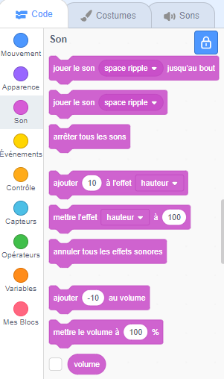
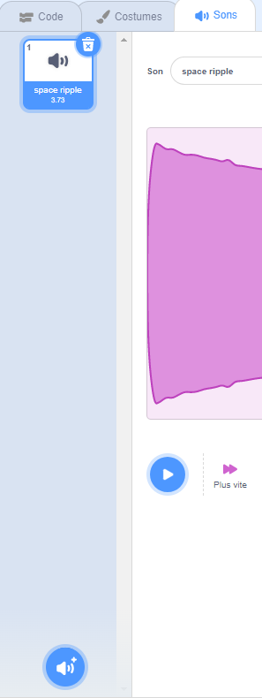
DÉFI 5 - AJOUTER UN SON
univers social
recitus.qc.ca
Solution :
Défi technologique :
Utilise la banque de son pour choisir un enregistrement.
Défi créatif :
Tu peux aussi enregistrer ton propre son.
Pour aller plus loin :
Ajoute un son libre de droits.
Notes:
Le code « jouer le son » te permettra de capter ta courte narration facilement.

Slide 14
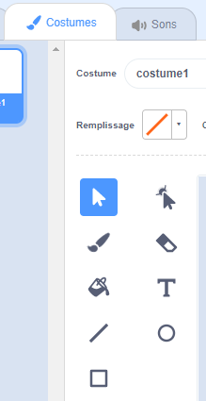
DÉFI 6 - AJOUTER EN ANIMER LE 2e SPRITE
univers social
recitus.qc.ca
Défi technologique :
Utilise la banque de personnage pour ajouter et animer ton 2e personnage.
Défi créatif :
Tu peux dessiner ton second personnage.
Pour aller plus loin :
Ajoute une image libre de droits.
Notes:
Le code « jouer le son » te permettra de capter ta courte narration facilement.

Slide 15
DÉFI - MODIFIER L’APPARENCE
Solution :
Défi technologique :
Tu peux modifier l’apparence d’un Sprite.
La taille
Le montrer ou le cacher
Astuce : si tu caches le Sprite, tu devras ajouter le bloc « montrer » sinon, il restera cacher pour l’éternité.
Défi créatif :
Utilise les blocs pour que ton personnage devienne plus gros lorsqu’il est au premier plan.

Slide 16
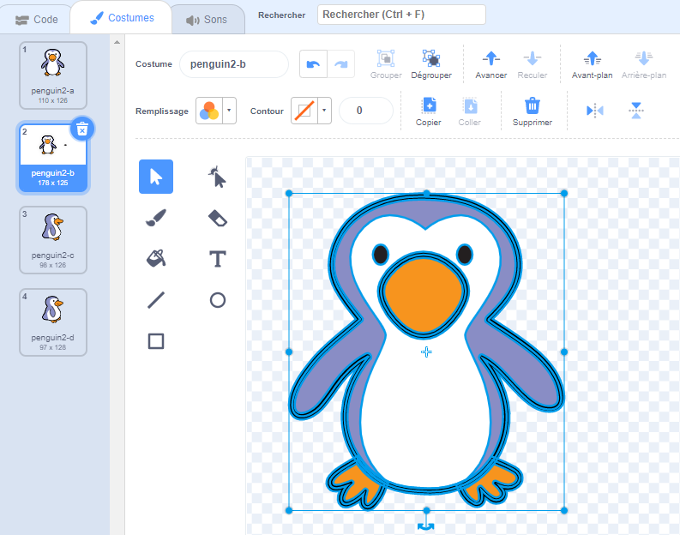
DÉFI - MODIFIER LES COSTUMES
Solution :
Défi technologique :
Tu peux modifier un costume.
Défi créatif :
Utilise le pot de peinture ou la symétrie pour modifier ton personnage.
Curieux de voir le début de mon projet : monurl.ca/cahierhiver2

Slide 17
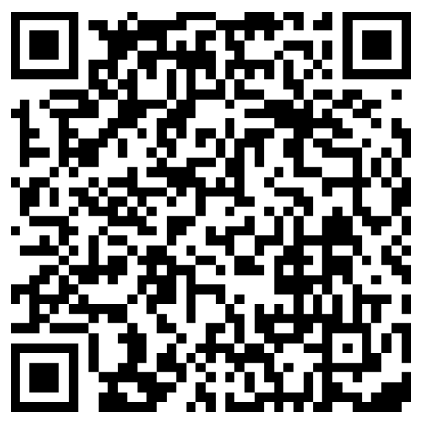
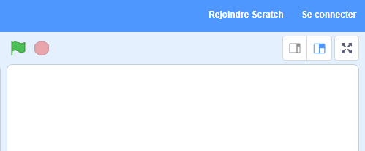
Expérimentation
Partager le lien de votre programme à l’aide de ce DigiPad.
Créer votre compte Scratch
Notes:
https://monurl.ca/lienscratch

Slide 18
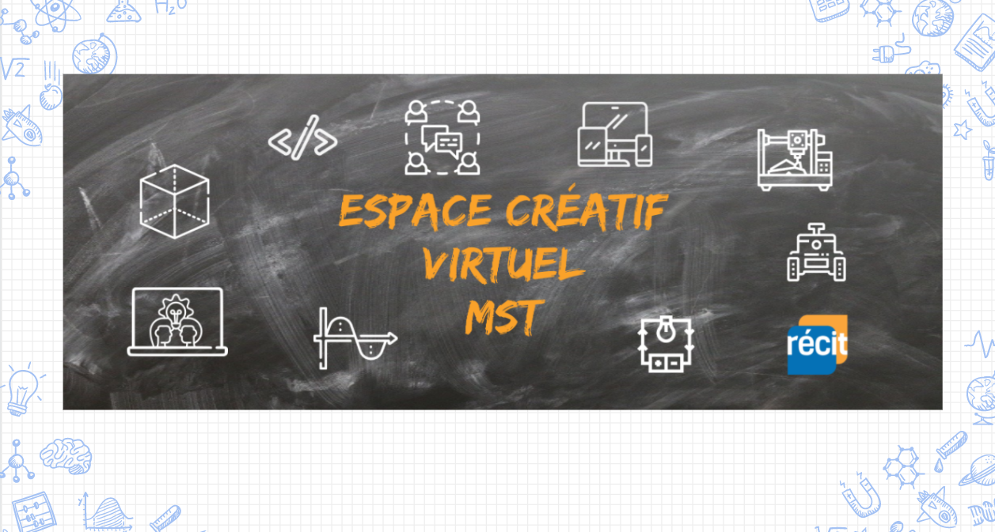
L’équipe du RÉCIT MST est disponible
les mercredis matins de 9 h à 11 h 30.
Lien vers notre salle de vidéoconférence :
http://recitmst.qc.ca/ecv-zoom
Toutes les informations: recitmst.qc.ca/ecv
Notes:
Salle de vidéoconférence : https://recitmst.qc.ca/ecv-zoom

Slide 19
Notes:
MAM
kreocode.ca

Slide 20
MERCI !
Cahier Scratch Halloween :
monurl.ca/scratchhalloween
Des questions?
equipe@recitmst.qc.ca
Page Facebook
Twitter
Chaîne YouTube
Ces formations du RÉCITMST sont mises à disposition, sauf exception, selon les termes de la licence Licence Creative Commons Attribution - Pas d’Utilisation Commerciale - Partage dans les Mêmes Conditions 4.0 International.
Notes:
Message à l’équipe : equipe@recitmst.qc.ca

